Slide 1






  Chào mừng các thầy cô
  và các em đến với tiết Tiếng Việt
Giáo viên: Đoàn Thị Vân Anh

Slide 2


Xếp các từ ngữ dưới đây vào nhóm thích hợp.
mưa
nóng
gió
xối xả
mát rượi
nắng
bão
lũ
hạn hán
lạnh
nứt nẻ
chói chang
Từ ngữ chỉ hiện tượng tự nhiên | Từ ngữ chỉ đặc điểm
M. mưa | M. lạnh

Slide 3
Từ ngữ chỉ hiện tượng thiên nhiên | Từ ngữ chỉ đặc điểm
mưa
gió
nắng
nóng
xối xả
mát rượi
bão
lũ
hạn hán
lạnh
nứt nẻ
chói chang

Slide 4
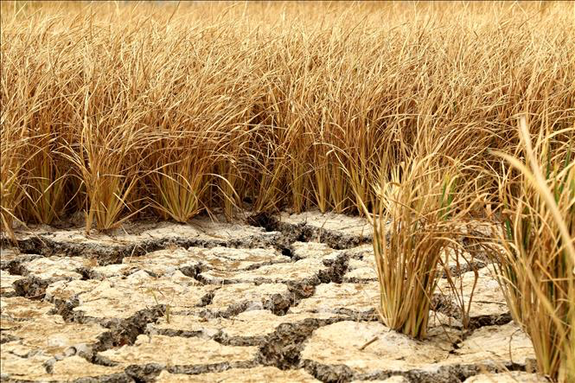
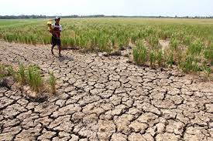

Slide 5
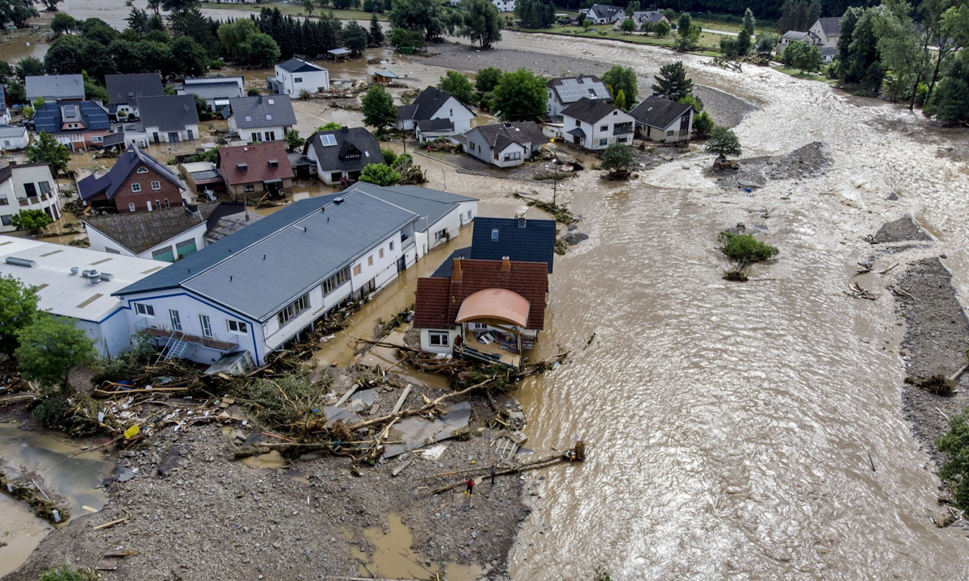

Slide 6
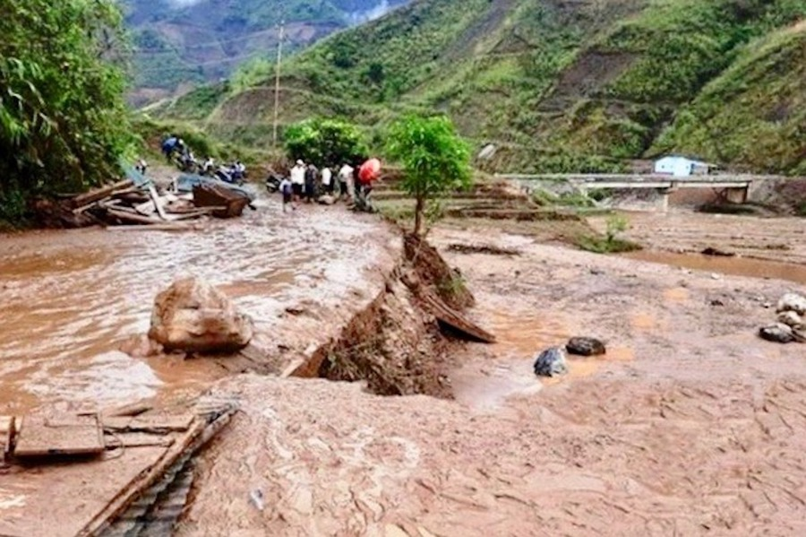

Slide 7
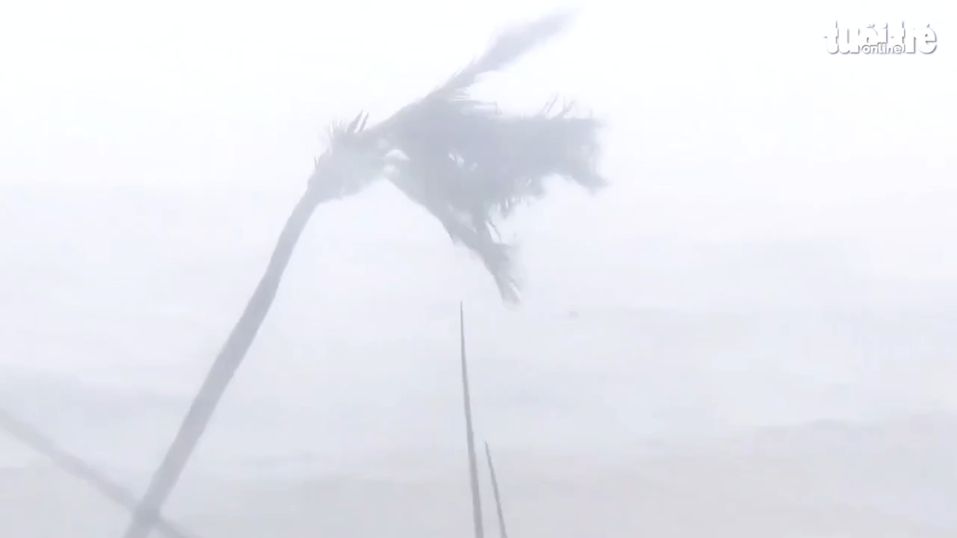

Slide 8
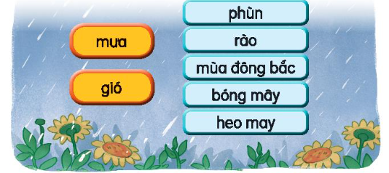
2. Ghép thẻ chữ để gọi tên các loại mưa và gió

Slide 9
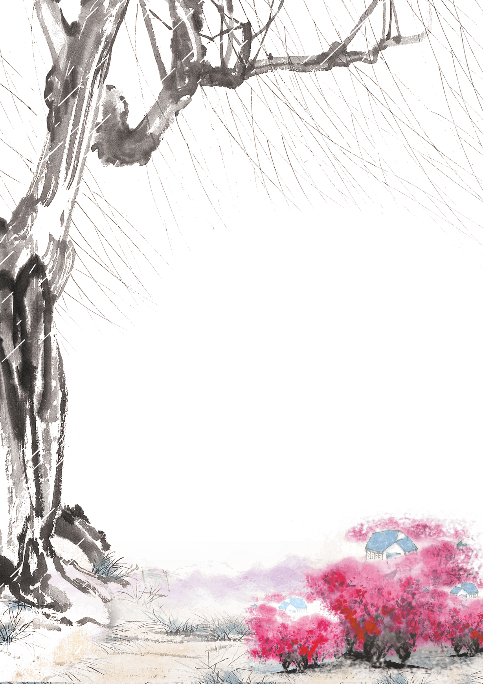


Slide 10
3. Xếp các câu dưới đây vào kiểu câu thích hợp.
Sắp mưa rồi, con cất quần áo đi!
Hãy đội mũ khi đi ra ngoài nắng!
Trời ơi! Nóng quá!
Gió thổi mát quá!
Câu cảm
Câu khiến

Slide 11




CỦNG CỐ

Slide 12

Về nhà tìm thêm các từ ngữ chỉ thiên nhiên, đặt câu theo kiểu câu cảm thán và câu khiến.

